Slide 1
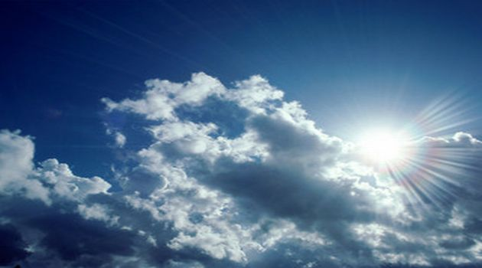
Dios tiene el control de todo su plan
“Porque somos hechura suya, creados en Cristo Jesús para buenas obras, las cuales Dios preparó de antemano para que anduviésemos en ellas”.
Efesios 2:10
Susana Vergara
Mayo 2019

Slide 2

Observación
Contexto:
Libro: Efesios
Escritor: Pablo
¿Por qué se escribió este libro?
Muestra que la iglesia no es un edificio, sino personas que aman y obedecen a Jesucristo

Slide 3
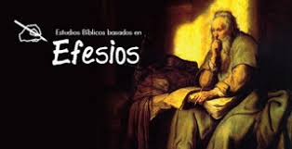
Observación
¿Para quién se escribió este libro?
Es una carta que Pablo les envió a los cristianos de Éfeso (o un grupo de cristianos)
¿Cuándo se escribió?
Alrededor del 60 d.C. en Roma, donde Pablo estaba encarcelado
¿Cuál es la enseñanza central del Efesios 2:1-10?
Dios da vida en Cristo ( obra redentora de Cristo encarnado, crucificado, resucitado y glorificado)

Slide 4
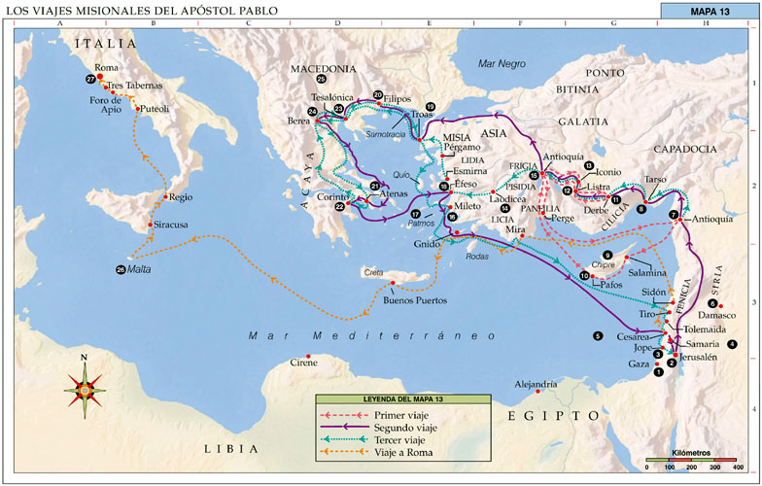
Observación

Slide 5
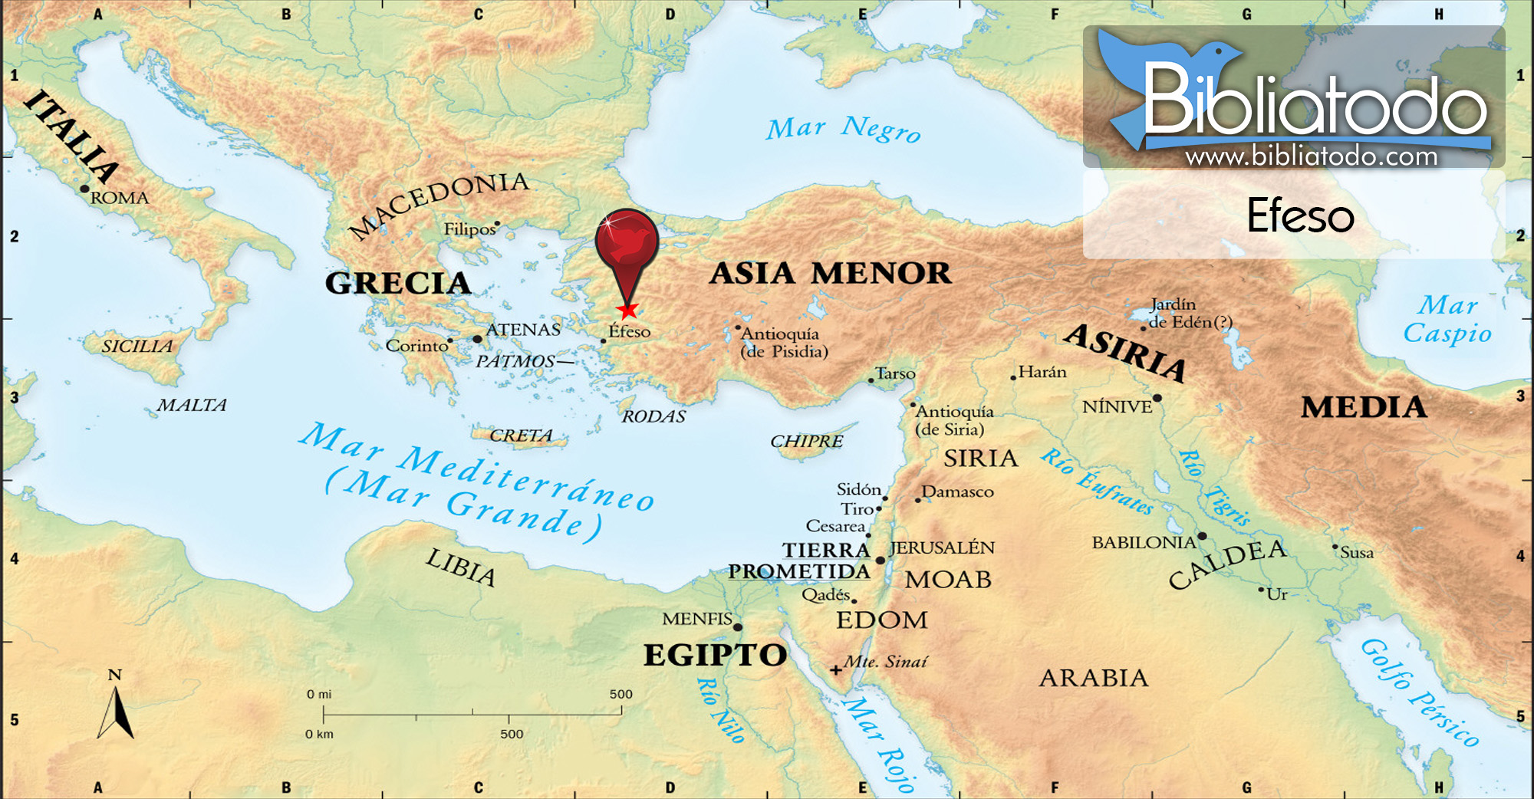
Observación

Slide 6
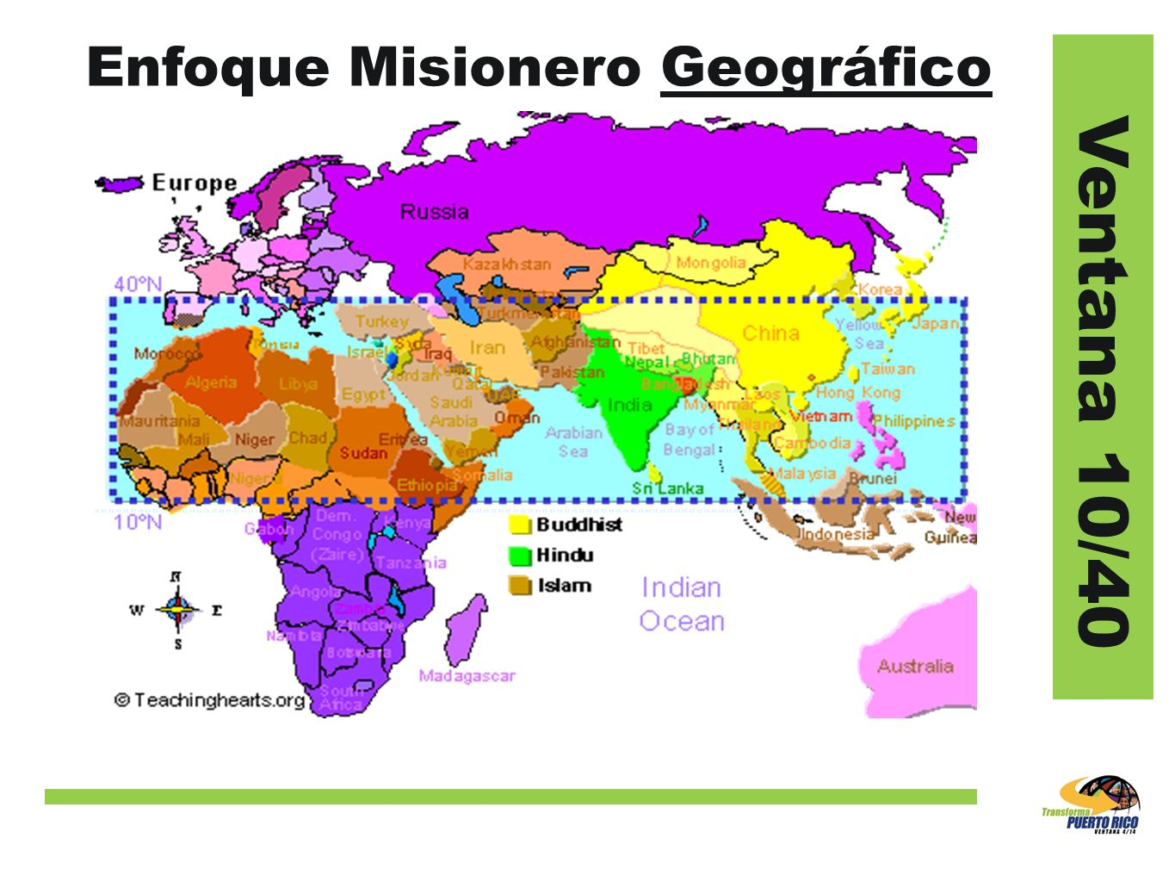
Ventana 10/40 se extiende desde el Oeste de África al Este de Asia, desde el grado diez hasta el grado cuarenta al norte del ecuador. Muestra tener el más alto nivel de desafíos socioeconómicos y de menos acceso al mensaje cristiano.

Slide 7
“Porque somos hechura suya, creados en Cristo Jesús para buenas obras, las cuales Dios preparó de antemano para que anduviésemos en ellas”.
Texto anterior Efesios 2: 4-9
4Pero Dios, que es rico en misericordia, por su mucha caridad con que nos amó, 5aun estando nosotros muertos en pecados, nos dio vida juntamente con el Cristo; por cuya gracia sois salvos; 6y juntamente nos resucitó, y asimismo nos hizo sentar en lugares celestiales en Cristo Jesús, 7para mostrar en los siglos venideros las abundantes riquezas de su gracia en su bondad para con nosotros en Cristo Jesús. 8Porque por gracia sois salvos por la fe; y esto no de vosotros, pues es don de Dios; 9no por obras, para que nadie se gloríe.

Slide 8
“Porque somos hechura suya, creados en Cristo Jesús para buenas obras, las cuales Dios preparó de antemano para que anduviésemos en ellas”.
Texto posterior Efesios 2: 11-18
11Por tanto, acordaos que en otro tiempo vosotros erais gentiles en carne, que erais llamados incircuncisos de la que se llama circuncisión en carne, la cual se hace con mano; 12que en aquel tiempo estabais sin Cristo, alejados de la república de Israel, y extranjeros a los Pactos de la promesa, sin esperanza y sin Dios en el mundo. 13Pero ahora en Cristo Jesús, vosotros que en otro tiempo estabais lejos, habéis sido hechos cercanos por la sangre del Cristo. 14Porque él es nuestra paz, que de ambos hizo uno, deshaciendo la pared intermedia de separación; 15deshaciendo en su carne las enemistades, que eran la ley de los mandamientos en orden a ritos, para edificar en sí mismo los dos en un nuevo hombre, haciendo la paz, 16y reconciliando a ambos con Dios por el madero en un mismo cuerpo, matando en ella las enemistades. 17Y vino, y anunció la paz a vosotros que estabais lejos, y a los que estaban cerca; 18que por él los unos y los otros tenemos entrada por un mismo Espíritu al Padre.

Slide 9
Biblia paralela
(Efesios 2:4-10)Palabra de Dios para todos
(Efesios 2:4-10) Nueva traducción viviente
⁴ Pero Dios es tan rico en misericordia y nos amó tanto ⁵ que, a pesar de que estábamos muertos por causa de nuestros pecados, nos dio vida cuando levantó a Cristo de los muertos. (¡Es solo por la gracia de Dios que ustedes han sido salvados!) ⁶ Pues nos levantó de los muertos junto con Cristo y nos sentó con él en los lugares celestiales, porque estamos unidos a Cristo Jesús. ⁷ De modo que, en los tiempos futuros, Dios puede ponernos como ejemplos de la increíble riqueza de la gracia y la bondad que nos tuvo, como se ve en todo lo que ha hecho por nosotros, que estamos unidos a Cristo Jesús.
⁸ Dios los salvó por su gracia cuando creyeron. Ustedes no tienen ningún mérito en eso; es un regalo de Dios. ⁹ La salvación no es un premio por las cosas buenas que hayamos hecho, así que ninguno de nosotros puede jactarse de ser salvo. ¹⁰ Pues somos la obra maestra de Dios. Él nos creó de nuevo en Cristo Jesús, a fin de que hagamos las cosas buenas que preparó para nosotros tiempo atrás.
⁴ Pero la compasión de Dios es muy grande, y él nos amó con un inmenso amor. ⁵ Estábamos muertos espiritualmente a causa de nuestras ofensas contra Dios, pero él nos dio vida al unirnos con Jesucristo. Fíjense, ustedes fueron salvos sólo gracias a la generosidad de Dios. ⁶ Él nos levantó de la muerte junto con Cristo y nos sentó junto a él en el cielo. ⁷ Dios hizo esto para mostrar en el futuro su inmensa generosidad siendo bondadoso con nosotros a través de Jesucristo. ⁸ Ustedes fueron salvos gracias a la generosidad de Dios porque tuvieron fe. No se salvaron a sí mismos, su salvación fue un regalo de Dios. ⁹ La salvación no es algo que ustedes hayan conseguido, pues nadie puede decir que se salvó a sí mismo. ¹⁰ Nosotros somos obra de Dios, creados en Jesucristo para realizar las buenas obras que Dios ya planeó de antemano para que nos ocupáramos de ellas.

Slide 10
“Porque somos hechura suya, creados en Cristo Jesús para buenas obras, las cuales Dios preparó de antemano para que anduviésemos en ellas”.
Verbos:
Somos (Soy, Estoy, y , Existo) SER
Creados (criado, crió, para construir) Crear
Preparó (preparado, preparó, para prepararse antes de) Preparar
Anduviésemos (anda, andan, caminar) Andar

Slide 11
“Porque somos hechura suya, creados en Cristo Jesús para buenas obras, las cuales Dios preparó de antemano para que anduviésemos en ellas”.
Palabras claves: Palabra contraste:
Hechura nada, ninguna cosa
Cristo
Buenas obras malas obras
Dios
Antemano posterior

Slide 12
Interpretación
“Porque somos hechura suya, creados en Cristo Jesús para buenas obras, las cuales Dios preparó de antemano para que anduviésemos en ellas”.

Slide 13
La naturaleza del plan divino
1.- El plan de Dios es de toda eternidad.
Mi embrión vieron tus ojos, Y en tu libro estaban escritas todas aquellas cosas Que fueron luego formadas, Sin faltar una de ellas. (sal. 139:16)
según nos escogió en él antes de la fundación del mundo, para que fuésemos santos y sin mancha delante de él. (Ef.1:4)

Slide 14
La naturaleza del plan divino
2.- El plan de Dios y las decisiones que contiene son libres por parte de Dios.
¿Quién enseñó al Espíritu de Jehová, o le aconsejó enseñándole? ¿A quién pidió consejo para ser avisado? ¿Quién le enseñó el camino del juicio, o le enseñó ciencia, o le mostró la senda de la prudencia? (Isaías 40:13-14)
Pablo cita Isaias 40:13 en 1 corintios

Slide 15
La naturaleza del plan divino
3.- El plan de Dios es su gloria.
Porque en él fueron creadas todas las cosas, las que hay en los cielos y las que hay en la tierra, visibles e invisibles; sean tronos, sean dominios, sean principados, sean potestades; todo fue creado por medio de él y para él.(colosenses 1:16)
El propósito de todo plan de salvación es la gloria de Dios a través de las buenas obras que Dios ha preparado para que su pueblo las haga

Slide 16
La naturaleza del plan divino
4.- El plan de Dios es totalmente inclusivo
En él asimismo tuvimos herencia, habiendo sido predestinados conforme al propósito del que hace todas las cosas según el designio de su voluntad (efesios 1:11)
Desde el punto de vista de Dios no existe división entre las áreas sagradas y seculares de la vida. No hay ningún área que este fuera de su ámbito de preocupación y decisión.

Slide 17
La naturaleza del plan divino
5.- El plan de Dios es Eficaz
Lo que se ha propuesto desde la eternidad sucederá sin duda.
“El consejo de Jehová permanecerá para siempre;
Los pensamientos de su corazón por todas las generaciones”. (Salmos 33:11)

Slide 18
La naturaleza del plan divino
6.-El plan de Dios incluye las acciones de los humanos.
El plan de Dios incluye lo que denominamos buenas obras. (Efesios 2:10)
Por otra parte las malas acciones de los humanos, contarías a la ley de Dios y a sus intenciones morales, son consideradas por la escritura como parte del plan de Dios, predeterminadas por Él.
La traición, condena y Crucifixión de Jesús son ejemplo destacados de esto.

Slide 19
La naturaleza del plan divino
7.-El plan de Dios es inalterable en sus términos específicos.
Porque así dijo Jehová, que creó los cielos; él es Dios, el que formó la tierra, el que la hizo y la compuso; no la creó en vano, para que fuese habitada la creó: Yo soy Jehová, y no hay otro.(Isaías 45:18)

Slide 20
La naturaleza del plan divino
1.- El plan de Dios es de toda eternidad.
2.- El plan de Dios y las decisiones que contiene son libres por parte de Dios.
3.-El plan de Dios es su gloria.
4.- El plan de Dios es totalmente inclusivo
5.- El plan de Dios es Eficaz
6.-El plan de Dios incluye las acciones de los humanos.
7.-El plan de Dios es inalterable en sus términos específicos.

Slide 21
Aplicación
DIOS TIENE UN PLAN, PARA TU VIDA.
NO HAY NADA QUE ESTE FUERA DEL PLAN DE DIOS.
¿ESTAS TRABAJANDO EN ESE PLAN?

Slide 22

Porque no busco mi voluntad, sino la voluntad del que me envió, la del Padre (Juan 5:30b)

Slide 23
Bibliografia
Nuevo diccionario ilustrado de la Biblia, Wilton M. Nelson, Editorial Caribe, 1998.
Biblia Descubrimiento, RVR1960, Editorial Vida, 2010
Pagina web: bibliaparalela.com
Teología Sistemática, Millard Erickson, Editorial Clie, 2008

